Slide 1
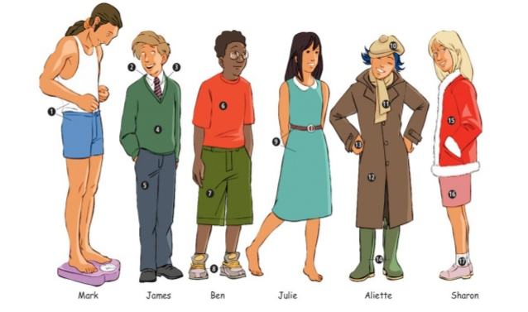
FRANÇAIS
7-classe
Thème: Autour de l’homme.

Slide 2
Aujourd’hui
avec vous on va ...
vérifier votre devoir
parler de l’apparence physique des personnes et comment les décrire
regarder une vidéo
lire les interviuews des personnages de notre manuel
apprendre à comparer les objets et les personnes

Slide 3
On a appris avec vous...
Parler de vos vacances et des vacances en France
parler de la rentrée scolaire chez nous et en France
Dire où on habite; dans uns ville ou dans un village
Indiquer ou demander le chemin
Le passé composé, les mots qui définient le temps, les mots interrogatifs, les significations du verbe « prendre », les adverbes « en « et « y »

Slide 4
Révision du 1^{ière} trimestre
Faire l’activité 3 à la page 30. Apprendre par coeur la poésie de Victor Hugo.
Le vieux Louvre, large et lourd,
Il n e s’ouvre qu’aux grands jours,
Emprisonne la couronne
Et bourdonne dans la tour.
La cohue, flot de faire,
Frappe, hue, remplit l’air
Et profonde, tourne, gronde,
Comme une onde sur la mer

Slide 5
Assossiez les phrases de sens équivalent
Etre généreux/se | Ne pas communiquer facilement
Etre indépendant/e | Détester la monotonie
Avoir horreur | Adorer lire
Etre passionné/e | Aimer être libre
Etre timide | Donner beaucoup aux autres

Slide 6
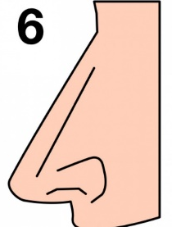
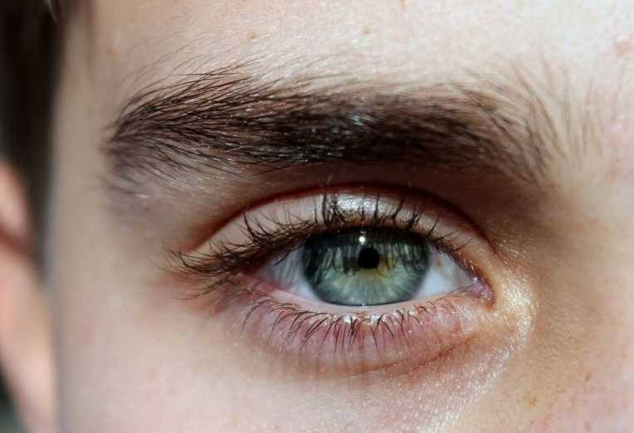
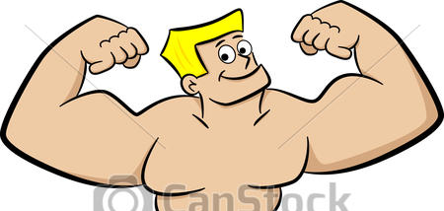
Il est beaun non!
Marc a 13 ans. Il est grand et brun. Marc a les yeux marrons, le nez droit, le visage ovale, les sourcils épais. Il est un bon sportif. Il est musclé.

Slide 7
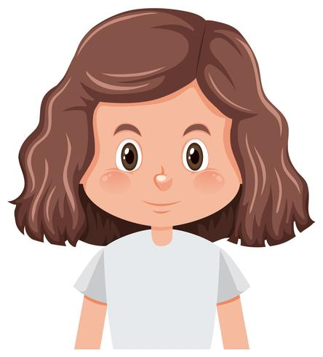
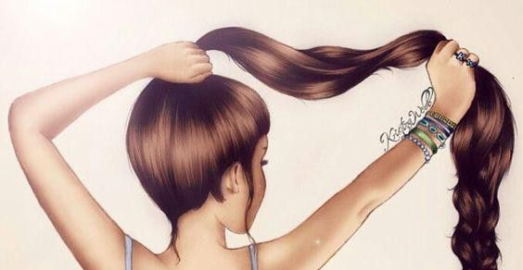
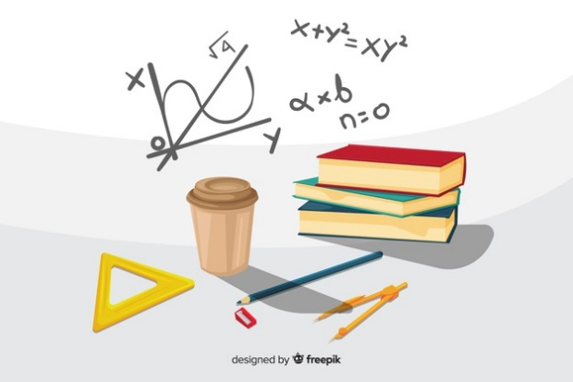
Il est beau, non!
Valérie a 12 ans. Elles est grande et brune, aux cheveux longs? Elle est gaie. Elle préfère le dessin et les maths. Elle est un peu bavarde.

Slide 8
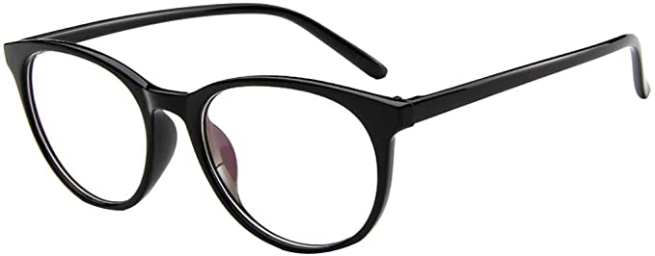
Il est beau, non!
Claude est aussi grand que Marc. Il a les cheveux bruns. Ses yeux sont en amende. Il porte des lunettes. Claude est moins sportif que Marc. Il est assez bavard.

Slide 9
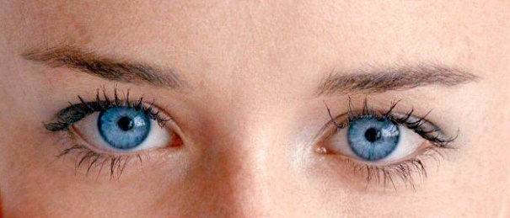
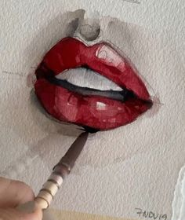
Il est beu, non!
Christine est sympatique. Elle a 11 ans. Cette une fille aux cheveux chatîns. Elle a les yeux bleus, la bouche bien dessinée, les joues pâles. Elle est un peu timide. Christine est plus sportive que Valérie.

Slide 11
Pour bien faire un portrait
L’âge de la personne
La taille
La masse
13 ans
grand
mince
adolescent
petit
gros
jeune
haut
maigre
vieux
trapu
obèse
Aux traits du visage
À la forme du corps
Aux vêtements
Le tempérement
Le caractère de la personne

Slide 12
• Le visage peut être maigre, osseux, ridé, lisse... •Sa forme ovale, carré, arrondi... • Le teint blanc, brun, rose, injecté de sang, bronzé, blême... • La physionomie gaie, triste, froide, souriante... • Les cheveux châtains, roux, fauve, lisses, crépus... • Le front étroit, large... • Les yeux en amende, enfoncés, vifs, cernés, tombants... • Le nez droit, camus, en bec d'aigle, crochu... • La bouche mince, charnue, épaisse, souriante, entrouverte... • Les joues pommettes, creusées... • Le menton rond, carré, pointu...
Carrure taille, charpente, carcasse, stature...
Corps grand, gigantesque, petit, nain, élancé, bien fait, robuste, sain.

Slide 13
La comparaison
Le comparatif sert à comparer deux éléments (choses ou personnes) à l’aide d’un adjectif, d’un adverbe, d’un nom ou d’un verbe.
Il existe trois types de comparatif :
le comparatif de supériorité (+)
le comparatif d’égalité (=)
le comparatif d’infériorité (-)

Slide 14
1. Adjectifs et Adverbes
a. Pour la supériorité
Anne est plus rigolote que Jonathan. (adjectif)
Marie court plus vite que Marc. (adverbe)
Dans la première phrase, on compare Anne et Jonathan avec l’adjectif rigolo mis au féminin car accordé avec le sujet « Anne ».
Dans la deuxième phrase, on compare Marie et Marc avec l’adverbe vite.
Marie est une fille, mais un adverbe ne s’accorde jamais.

Slide 15
b. Pour l’égalité
Ta peau est aussi douce que la soie.
Je fais le ménage aussi souvent que toi !
c. Pour l’infériorité
Pour aller à Paris, le train est moins rapide que l’avion.
La moto roule moins vite que le train.

Slide 16
2.Noms
Attention ! quand on compare à l’aide d’un nom, la structure change.
Il ne faut pas oublier le de et il faut remplacer aussi par autant.
a. Pour la supériorité
Anaïs a plus de bonbons que toi !
b. Pour l’égalité
Cette année, il y a autant de cadeaux sous le sapin que l’année dernière.
c. Pour l’infériorité
J’ai toujours moins de chance que toi au loto !

Slide 17
3. Verbes
Attention ! avec le verbe la structure change encore.
a. Pour la supériorité
Carla lit plus que Maxime.
b. Pour l’égalité
Victoria parle autant que Maxime.
c. Pour l’infériorité
Carla bouge moins que Victoria.

Slide 18
!!!!!!!! Cas particulier du comparatif de supériorité !!!!!!!!
L’adjectif
bon → plus bon que = meilleur que
bonne → plus bonne que = meilleure que
bons → plus bons que = meilleurs que
bonnes → plus bonnes que = meilleures que
L’adverbe
bien → plus bien que = mieux que

Slide 19
Regardez la vidéo et faites des phrases

Slide 20
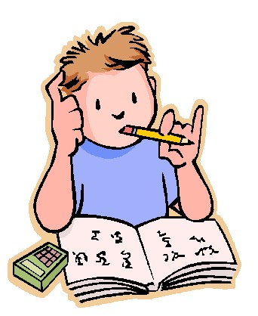
Devoir:
Faire l’activité 3 à la page 34.

